Slide 1
CYK parçalama algoritmasI Serkan KUMRU 152802042 Taner YILDIRIM 152802052

Slide 2
CYK parçalama algoritması (parse algorithm), verilen girdinin (input), bir içerikten bağımsız dil (context free language) için nasıl parçalanabileceğini gösterir. CYK algoritmasının ismi, algoritmayı bulan kişilerin baş harflerinden oluşur: Cocke–Younger–Kasami.

Slide 3
Örnek olarak aşağıdaki içerikten bağımsız dili ele alalım:
S -> AB | SA
A -> BA | CB | a
B -> CC | b
C -> SS | AC|a

Slide 4
Bu dil için örnek girdimiz (input) : “ababa” olsun ve biz bu girdiyi CYK algoritmasına göre parçalamaya çalışalım.
Bu durumu bir tablo yardımıyla yapıyoruz.
Tablomuz, girdimizin uzunluğu 5 olduğu için, 5×5 boyutlarında oluyor.

Slide 5
a | b | a | b | a
Yukarıda görüldüğü üzere bir tablo oluşturduk ve bu tablonun her sütunun altına, girdimizdeki bir harfi yerleştirdik.

Slide 6
CYK algoritması, bu tablo üzerinde bir merdivenin basamaklarını tırmanır gibi sırasıyla her seviyede, altında kalan kelimeyi bulacaktır.
Bu durum aşağıdaki tabloda gösterilmiştir:
ababa
abab | baba
aba | bab | aba
Ab | ba | ab | ba
A | b | a | b | A
a | b | a | b | a

Slide 7
Görüldüğü üzere, tablodaki en üst satırda bütün girdinin parçalanmış hali yer alacaktır. Bunun altında girdi boyutunun bir eksiği, onun altında iki eksiği … nihayet en altta tek boyutlu girdiler yer alacaktır.
CYK algoritmasının amacı bu tek boyutlu girdilerden yukarı doğru girdinin tamamını oluşturmaktır.

Slide 8
Şimdi CYK algoritması ile çalışmaya hazırız, önce her sonlu (terminal) için dilimizde tanımlı devamlıları (non-terminal) yerleştiriyoruz.
Örneğin a harfi için A ve b harfi için B devamlılarını yazabiliriz:
A,C | B | A,C | B | A,C
a | b | a | b | a

Slide 9
Ardından iki uzunluğundaki kelimelere geçiyoruz.
Örneğin aşağıdaki tabloda gösterilen renkli hücreye gelen değer, bu hücrenin hemen altındaki iki hücrede bulunan terminallerden üretilen değerdir.
A,C | B | A,C | B | A,C
a | b | a | b | a
Bu hücreye, altında kalan ab girdisinin değeri yazılacaktır. Bu girdiyi belirleyen değer ise a girdisi ve b girdisi için yazılan bir alt satırdaki değerlerdir.

Slide 10
O halde ab girdisi için CFL üzerinde AB, CB aranacak. Bu değerlerden, AB’ye S, CB’ye A’dan ulaşılabiliyor o halde bu hücreye S,A yazıyoruz.
Diğer hücreler de benzer şekilde hesaplanır:
S,A | A | S,A | A
A,C | B | A,C | B | A,C
a | b | a | b | a

Slide 11
Bir üst satırı da benzer şekilde hesaplayalım. Burada ilk sütuna aba girdisinin sonucu yazılacak. Bu girdi ab + a veya a+ab şeklinde yazılabilir. O halde bir önceki satırlardan hesapladığımız değerleri bu denkleme yazacak olursak:
ab -> S,A
a -> A,C
ba -> A
b -> B
ihtimaller şunlar olacaktır:
SA,SC,AA,AC,AB

Slide 12
Bu ihtimalleri içeren devamlılar sırasıyla aşağıda verilmiştir:
S , X, X, C ,S
Yukarıdaki satırda bulunan X değerlerine geçiş olmadığı gösterilir. Yani CFL üzerinde SC veya AA sonucuna ulaşılan bir devamlı yoktur.
Diğer hücreleri de aşağıdaki şekilde doldurabiliriz:
S,C | S,A | S,C
S,A | A | S,A | A
A,C | B | A,C | B | A,C
a | b | a | b | a

Slide 13
Bir üst satırda ilk hücre için bakılacak alternatifler aşağıdadır:
aba+b veya a + bab
Bu alternatiflerden aba + b için : S,C + B -> SB, CB
diğer alternatif olan a +bab için A,C + S,A -> AS, CS, AA, CA
Toplamda alternatiflerimiz : SB, CB, AS, CS, AA, CA
Bu alternatiflerin dilimizdeki tanımlarına bakarsak : X, A, X, X, X, X
Sadece A sonucu çıkar.
A
S,C | S,A | S,C
S,A | A | S,A | A
A,C | B | A,C | B | A,C
a | b | a | b | a

Slide 14
Bir yanındaki sütun için alternatiflerimiz : BS, BC, SA, SC, AA, AC
Bu alternatiflerin dilimizdeki tanımları: X, X, S, X, X, C
Sonuç olarak S,C bulunur:
A | S,C
S,C | S,A | S,C
S,A | A | S,A | A
A,C | B | A,C | B | A,C
a | b | a | b | a

Slide 15
Son satırımızdaki ihtimaller ise:
a+baba : AS, AC, CS, CC
abab+a : AA, AC
Bütün ihtimaller bu durumda: AS, AC, CS, CC, AA
Bu ihtimallerin dilde tanımları : X, C, X, B, X
Dolayısıyla bu hücrenin değeri CB olarak bulunur.
C,B
A | S,C
S,C | S,A | S,C
S,A | A | S,A | A
A,C | B | A,C | B | A,C
a | b | a | b | a

Slide 16
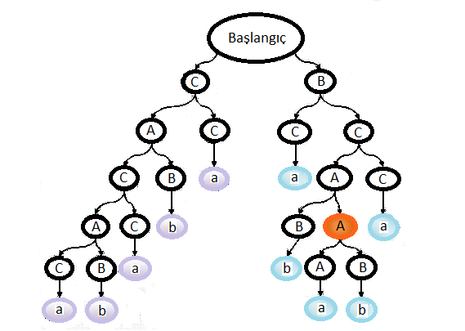
Örneğin girdimiz ababa ise, bu girdi için C veya B’den başlanarak parçalama yapılmalıdır. Örneğin dilimiz, S ile başlamak zorundaysa bu girdi parçalanamaz.
Yukarıdaki bu tablonun bir parçalama ağacı (parse tree) şeklinde çizimi aşağıdadır:

Slide 17
Yukarıdaki şekilde C veya B ile başlayan iki ayrı parçalama ağacı (parse tree) örneği gösterilmiştir.
İki taraftan da ababa sonucuna ulaşıldığı görülebilir. Elbette bu parçalama işlemi sırasında farklı alt dallardan da dolaşılması söz konusu olabilir. Örneğin turuncu renke gösterilen A düğümünü ele alalım.
Bu düğüm A->AB şeklinde açılmıştır.
Oysaki aynı düğümün CB şeklinde açılıp buradan da “ab” girdisine indirilmesi mümkün olabilirdi.

